Slide 1
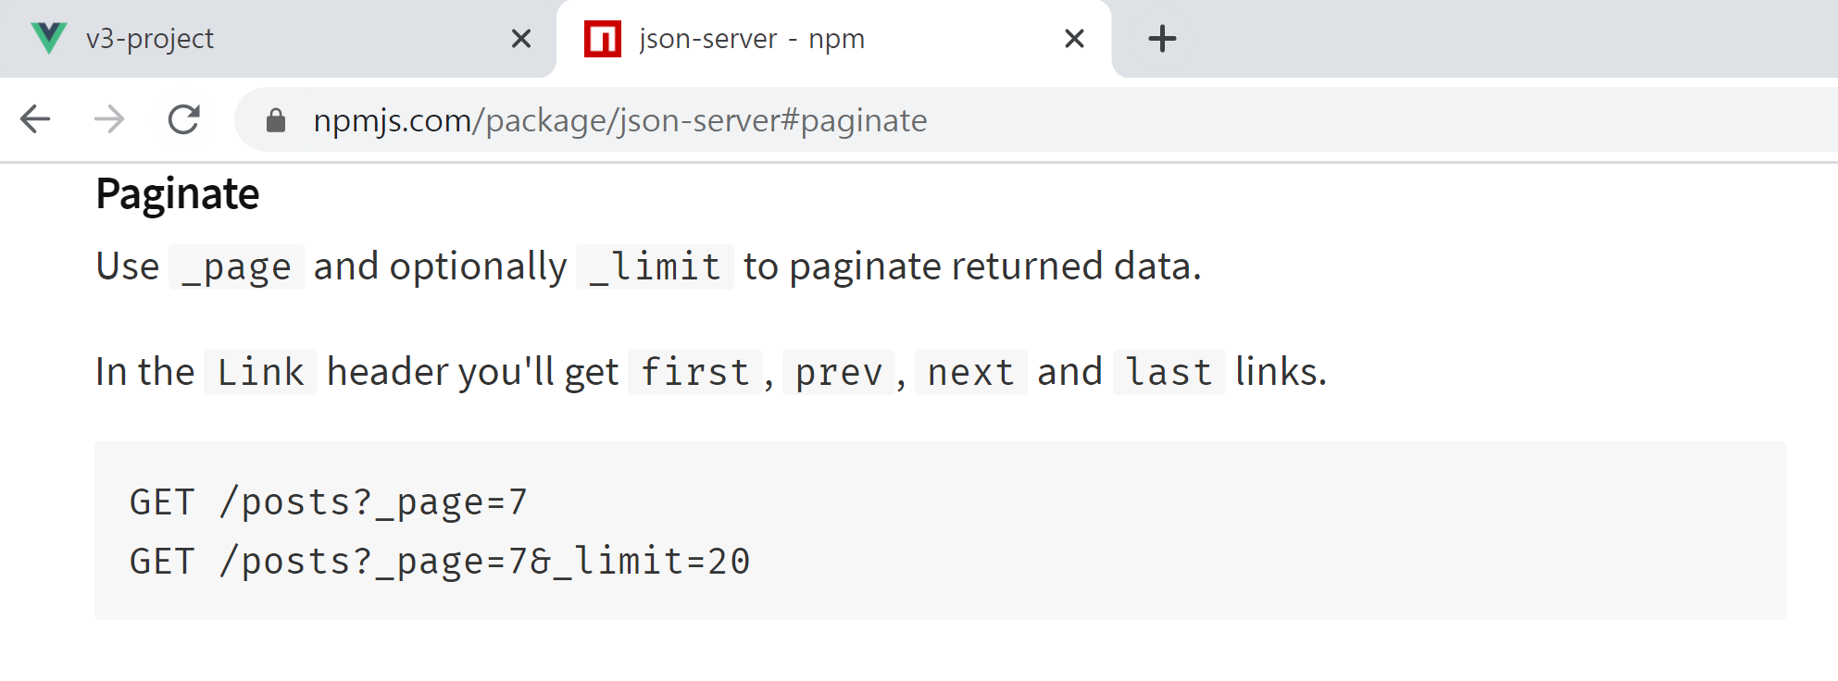
32. 페이지 네이션 1 https://github.com/kossiecoder/vue3-basic/blob/32/src/App.vue 체크박스를 체크하거나 해제하면 유.json도 적용될 수 있도록 합니다. limit가 없으면 한 페이지에 10개씩 가져옵니다.

Slide 2
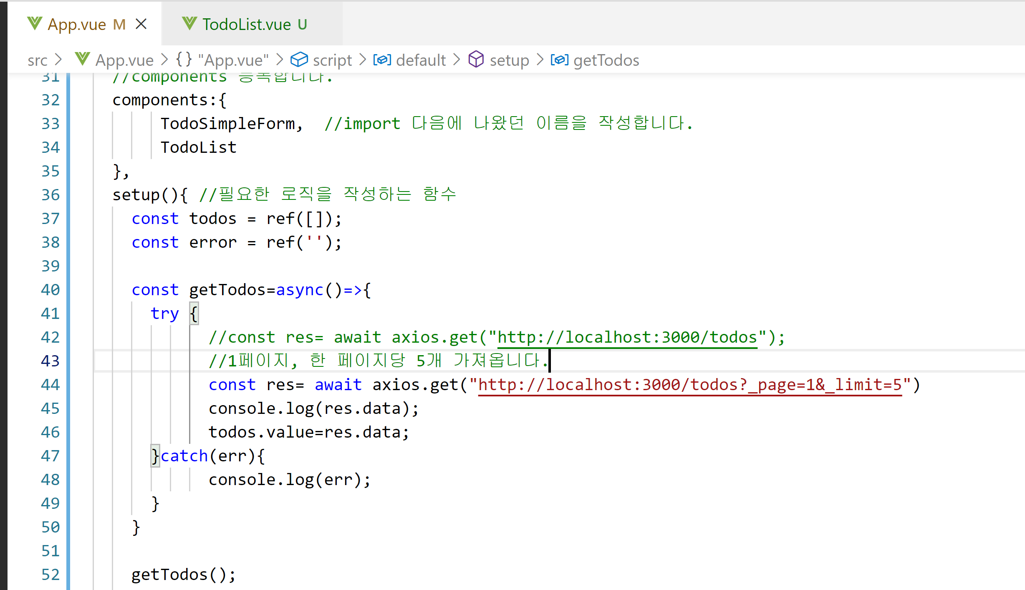
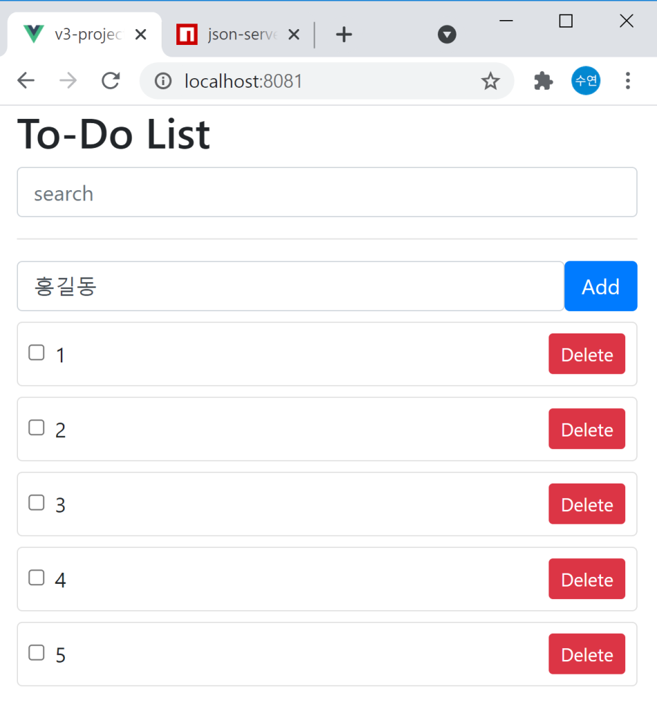
App.vue에서 44번 라인 처럼 _page와 _limit을 이용해서 데이터의 일부분만 가져옵니다. 10개의 리스트를 add합니다. limit=5로 설정을 해서 10개의 리스트 중 5개만 가져왔습니다. 나머지 5개도 보기 위해서 pagination 합니다.

Slide 3
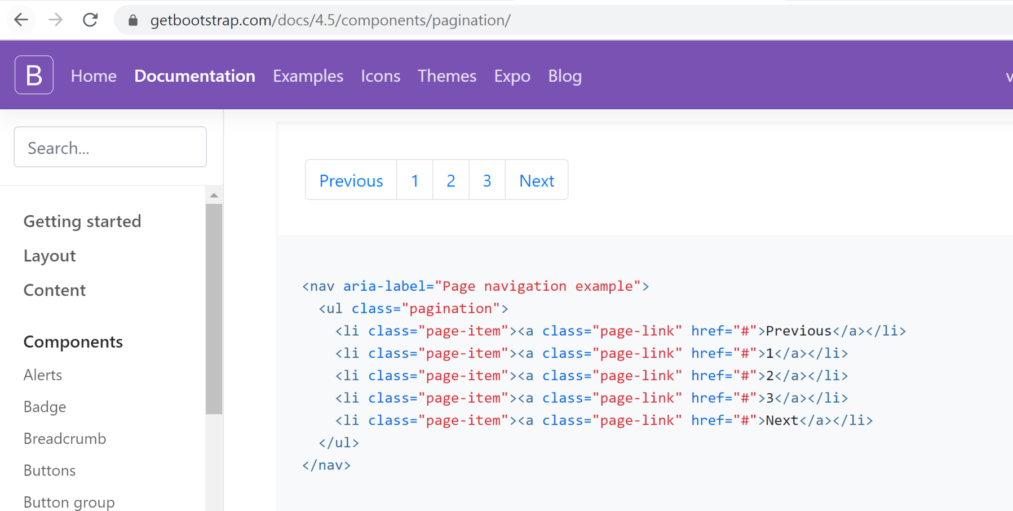
부트스트랩을 이용한 pagination 하겠습니다.

Slide 4
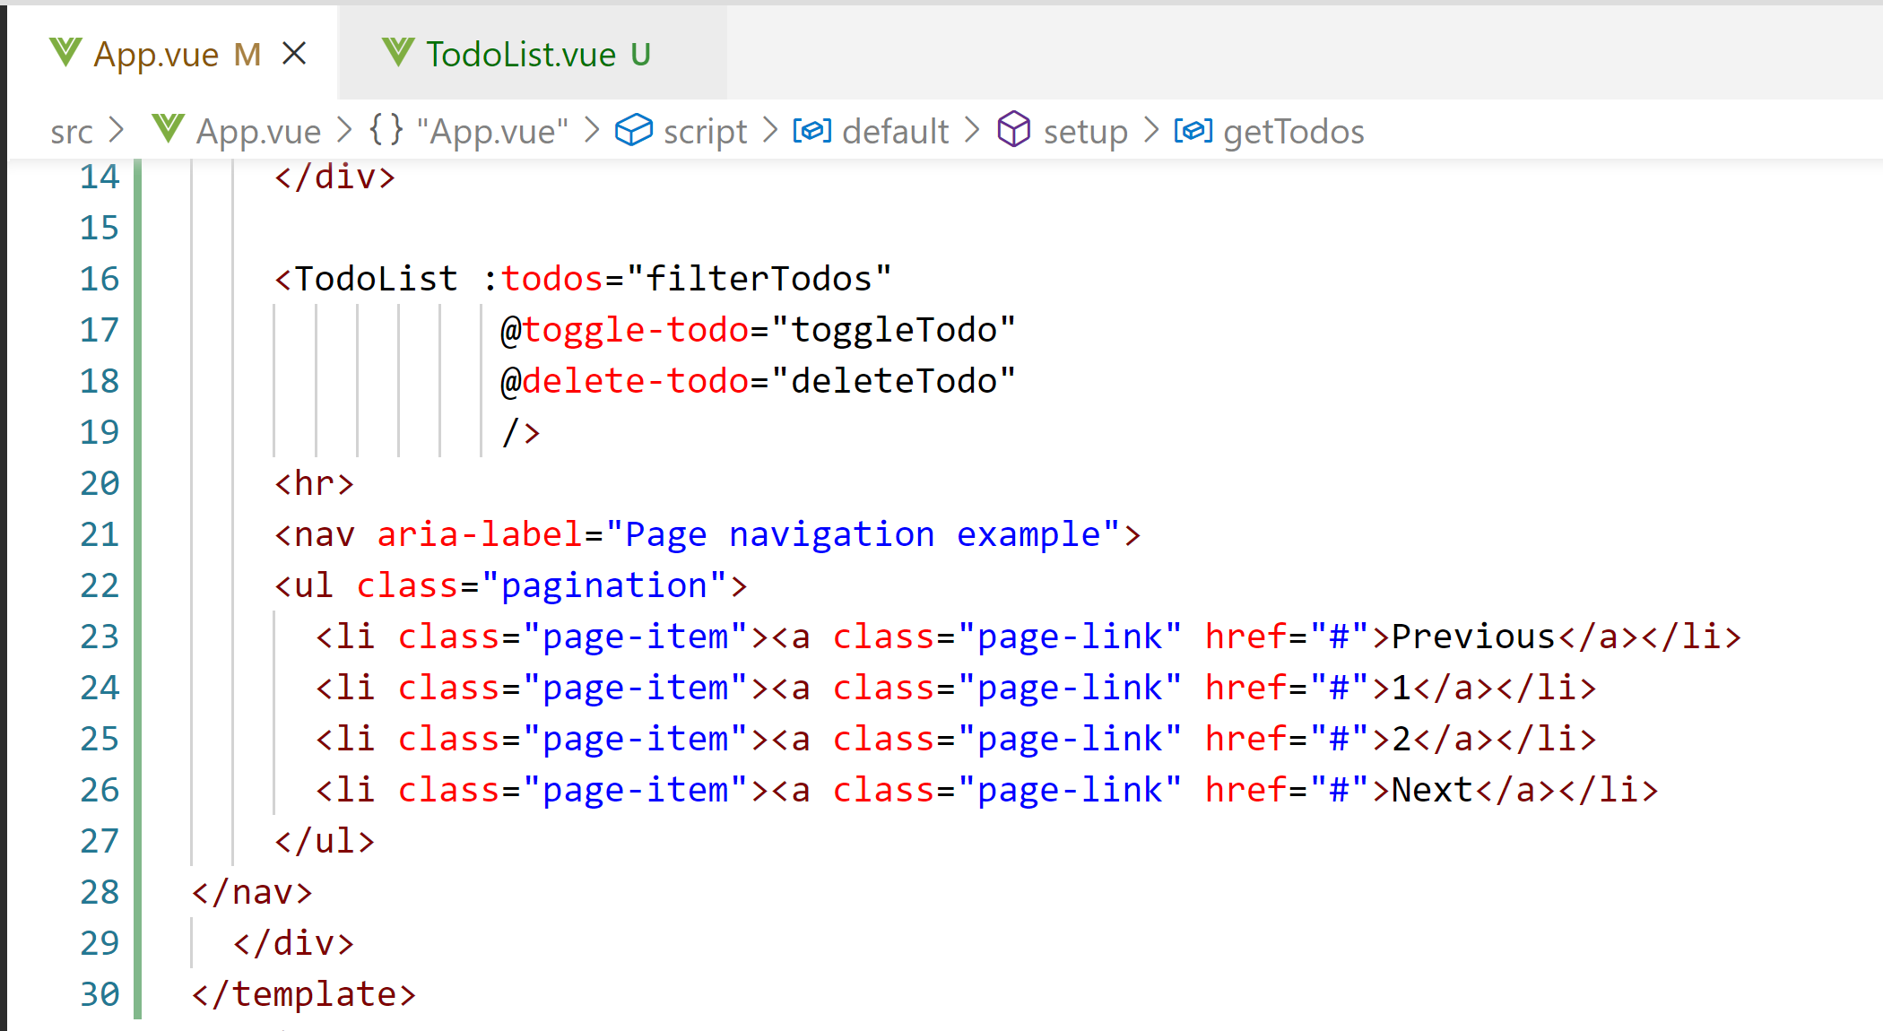
부트스트랩을 이용한 pagination 하겠습니다.

Slide 5
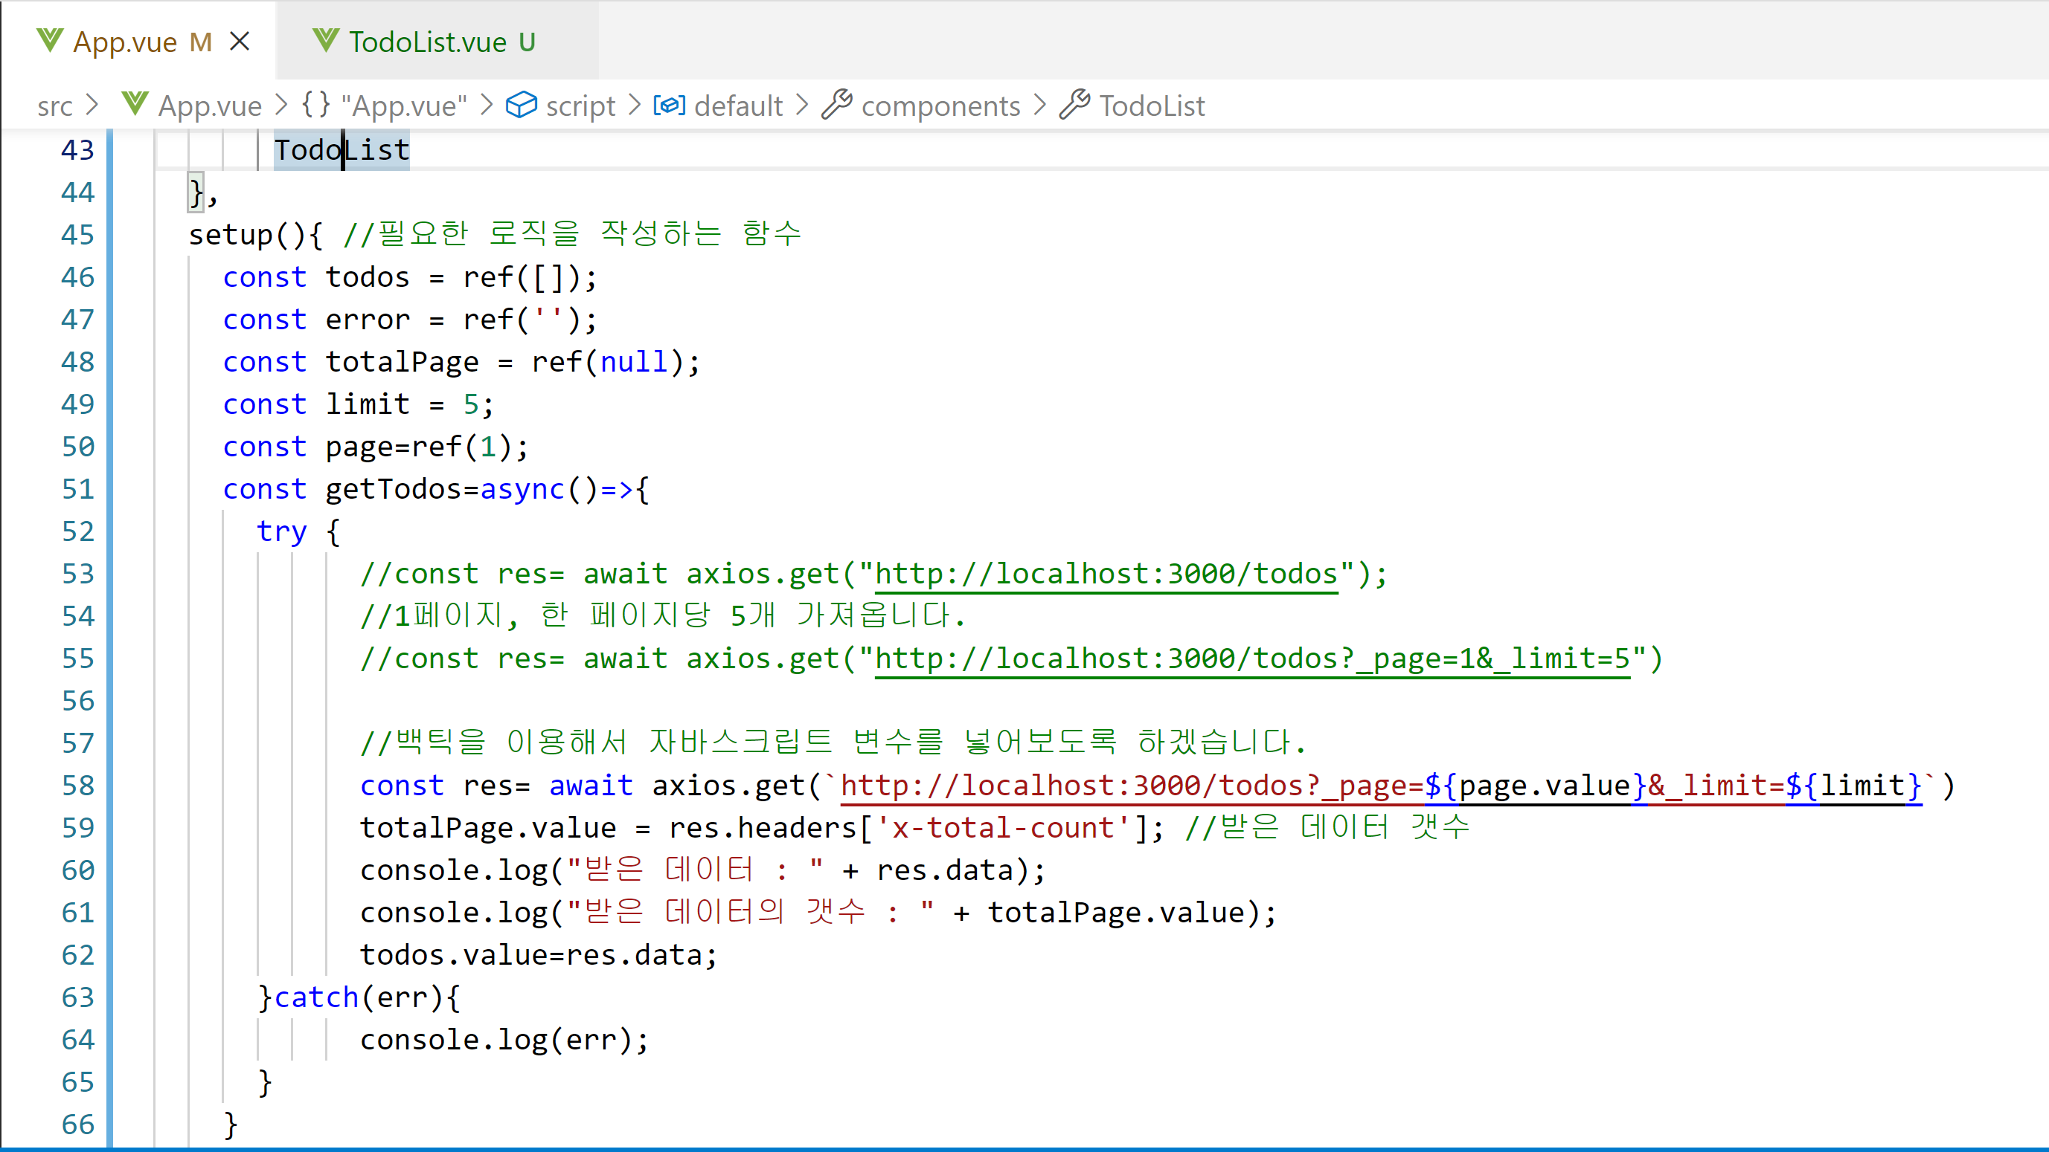
1. limit=5 개 가져오는지 확인합니다.

Slide 6
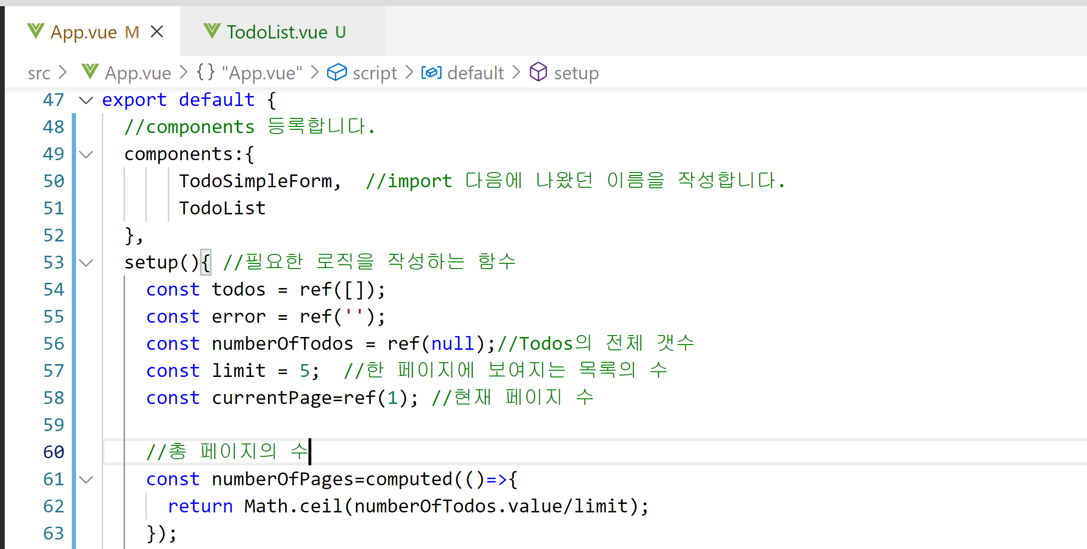
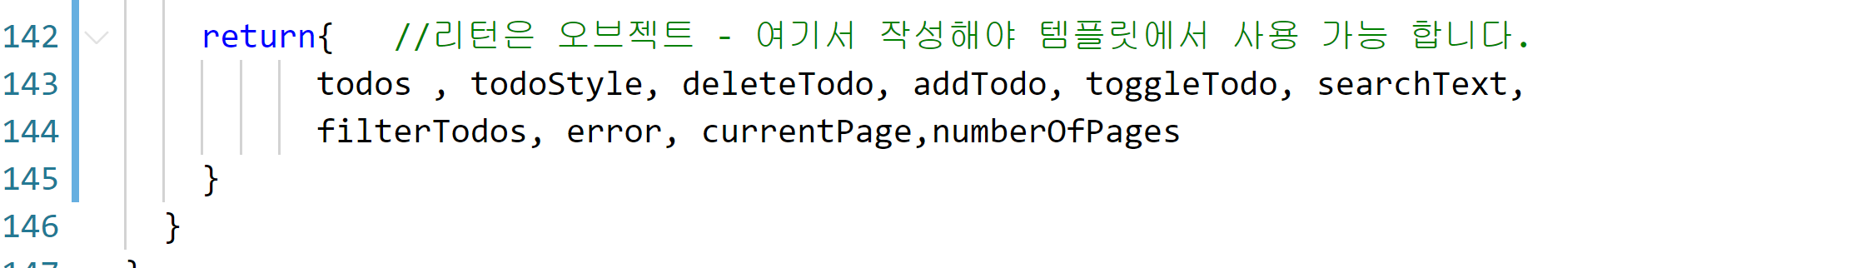
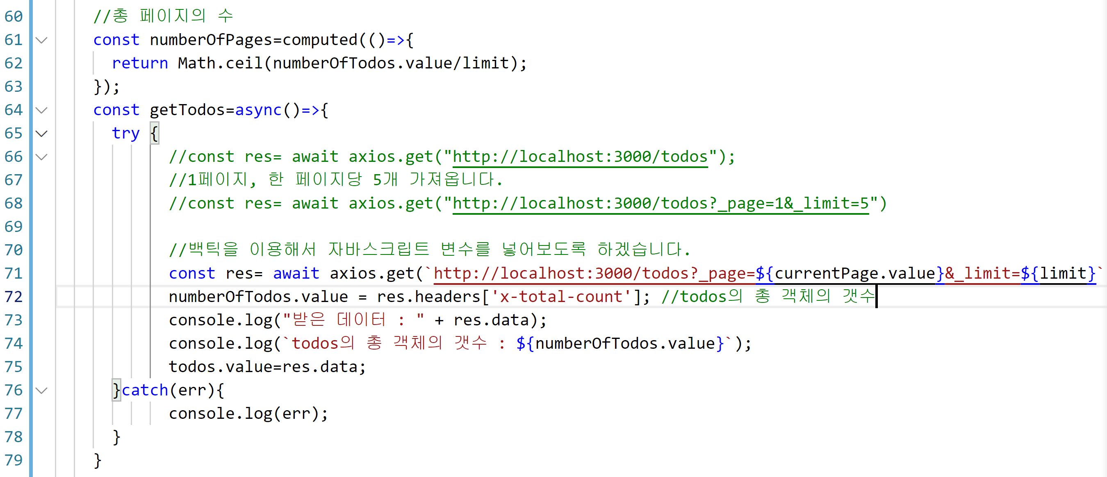
2. 총 페이지 수를 구합니다. 3. 현재 페이지를 1로 설정합니다.

Slide 7
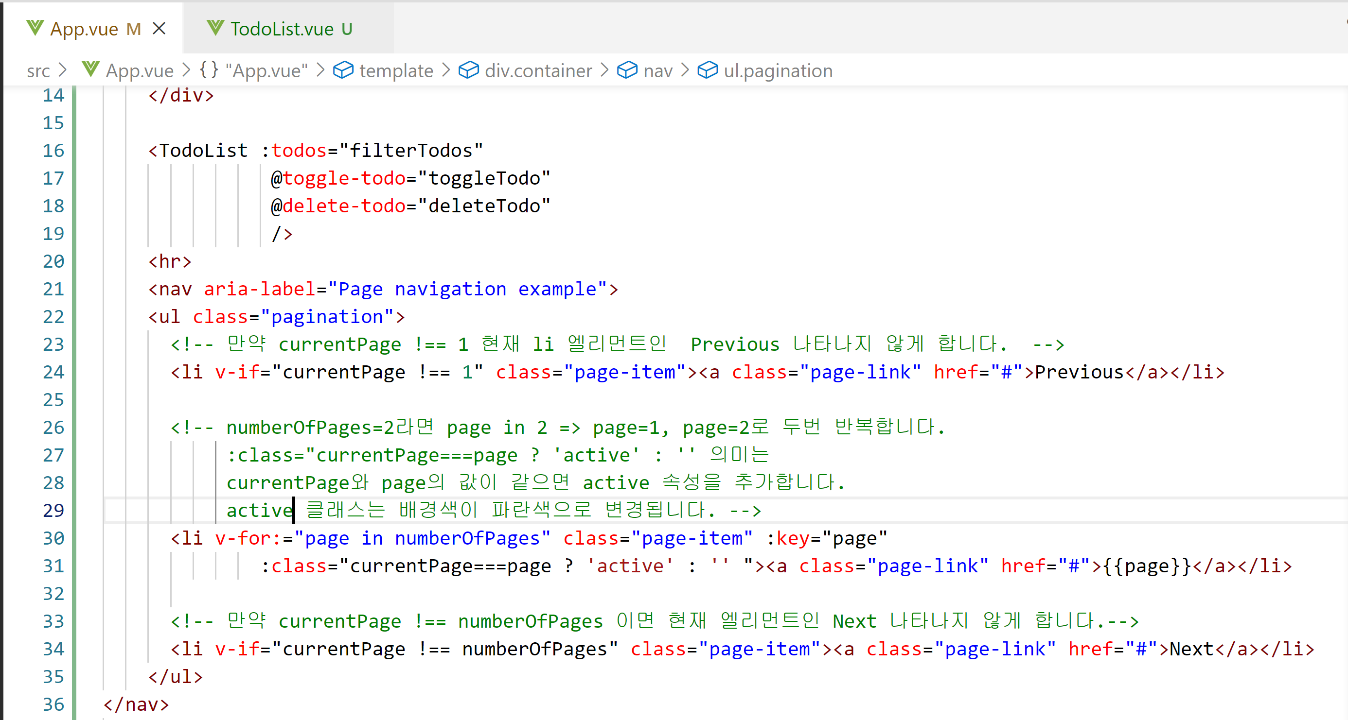
4. 페이지 네이션 그룹이 나오는지 확인합니다. 현재페이지의 목록 5개만 나타나고 다른 페이지는 선택해도 데이터가 나타나지 않습니다. 클릭이벤트를 주어야 합니다.

Slide 8
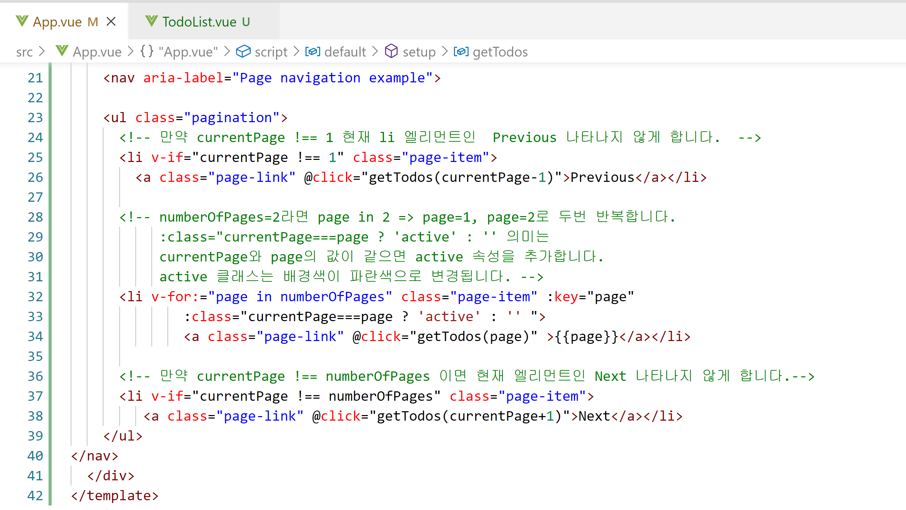
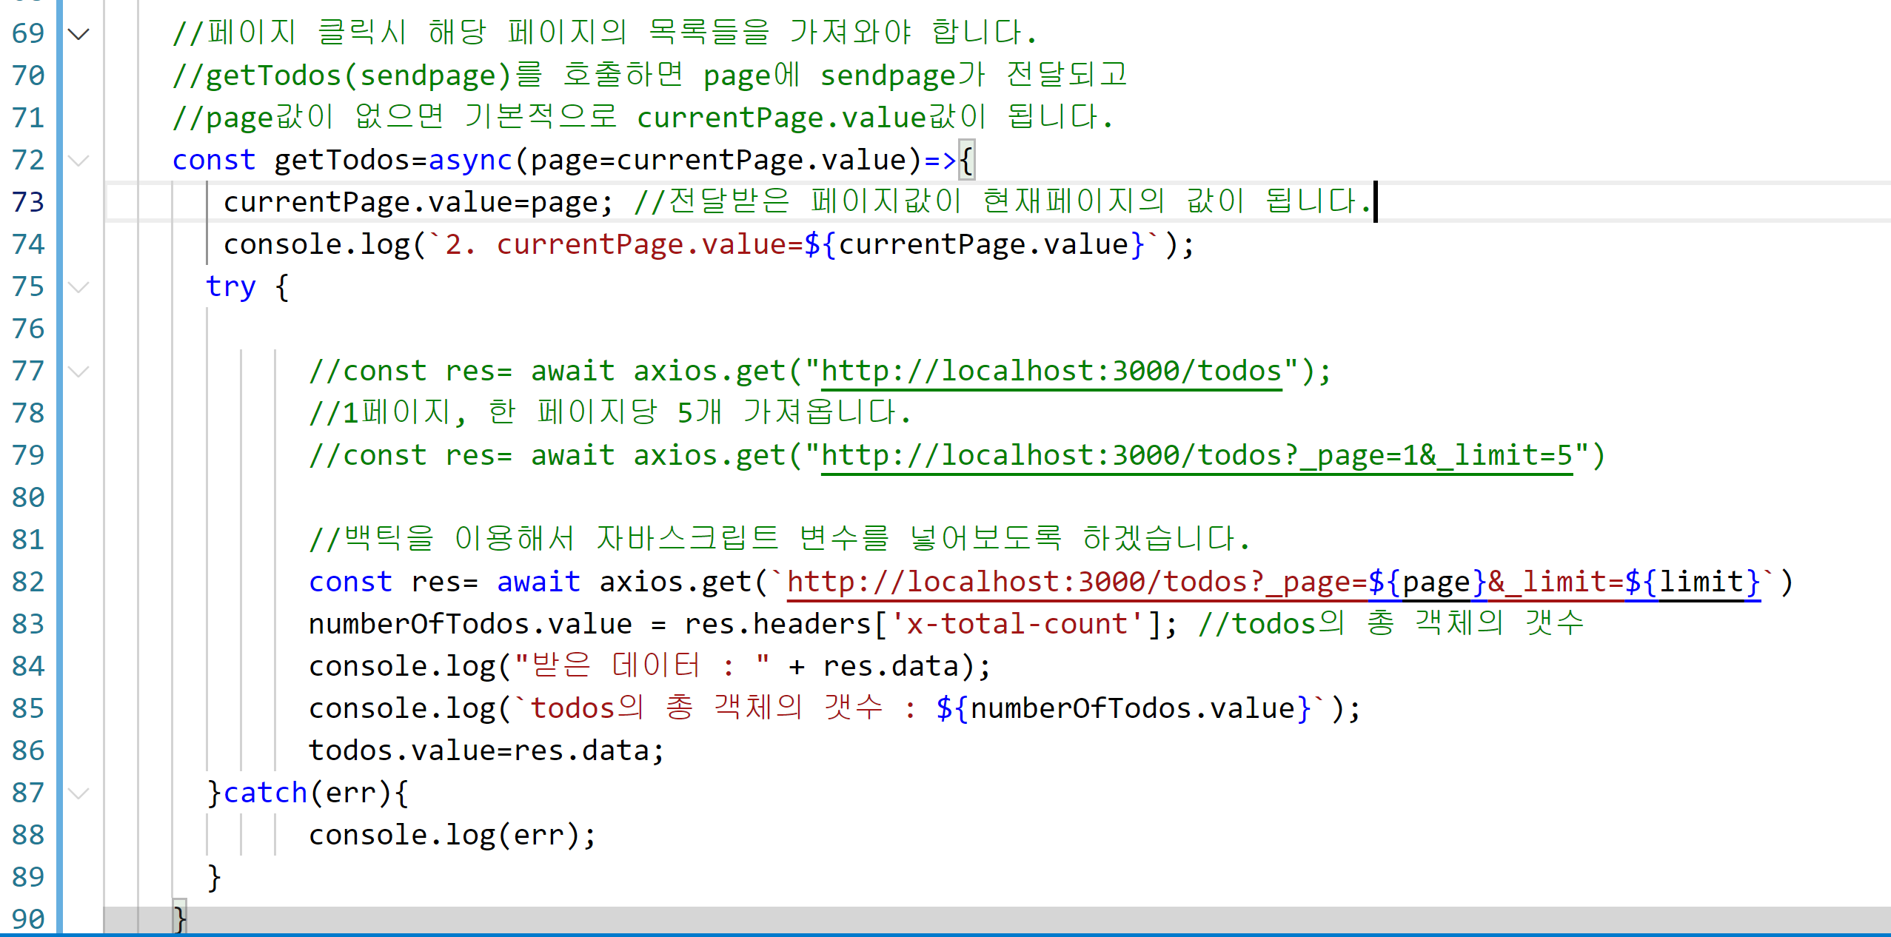
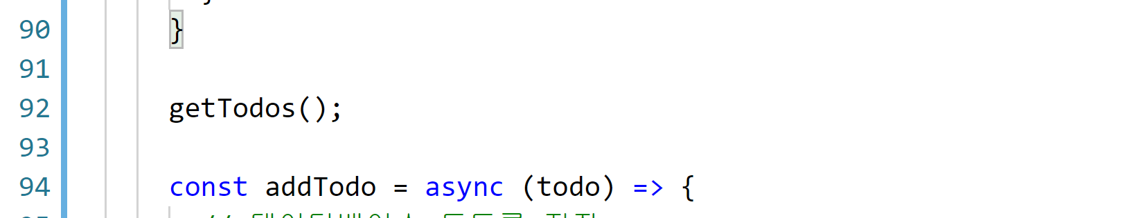
5. @click=“getTodos(page)” 6. 72번 라인 async() 에 page=currentPage.value추가

Slide 9
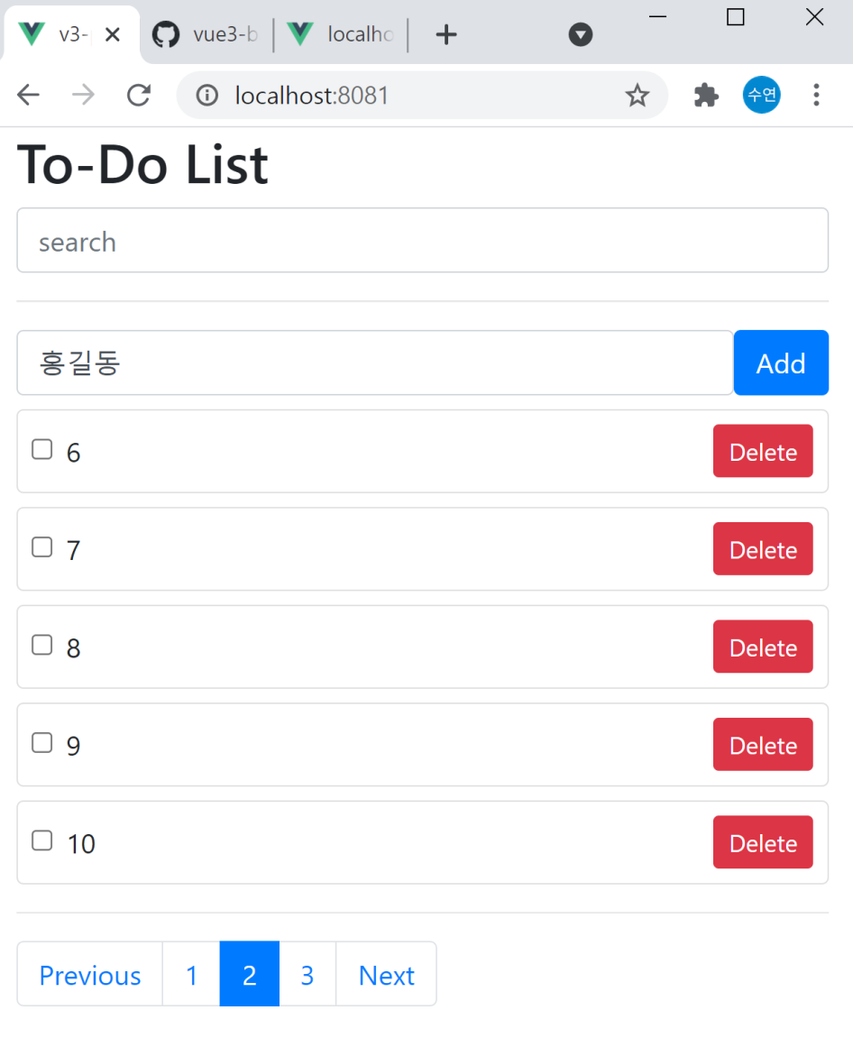
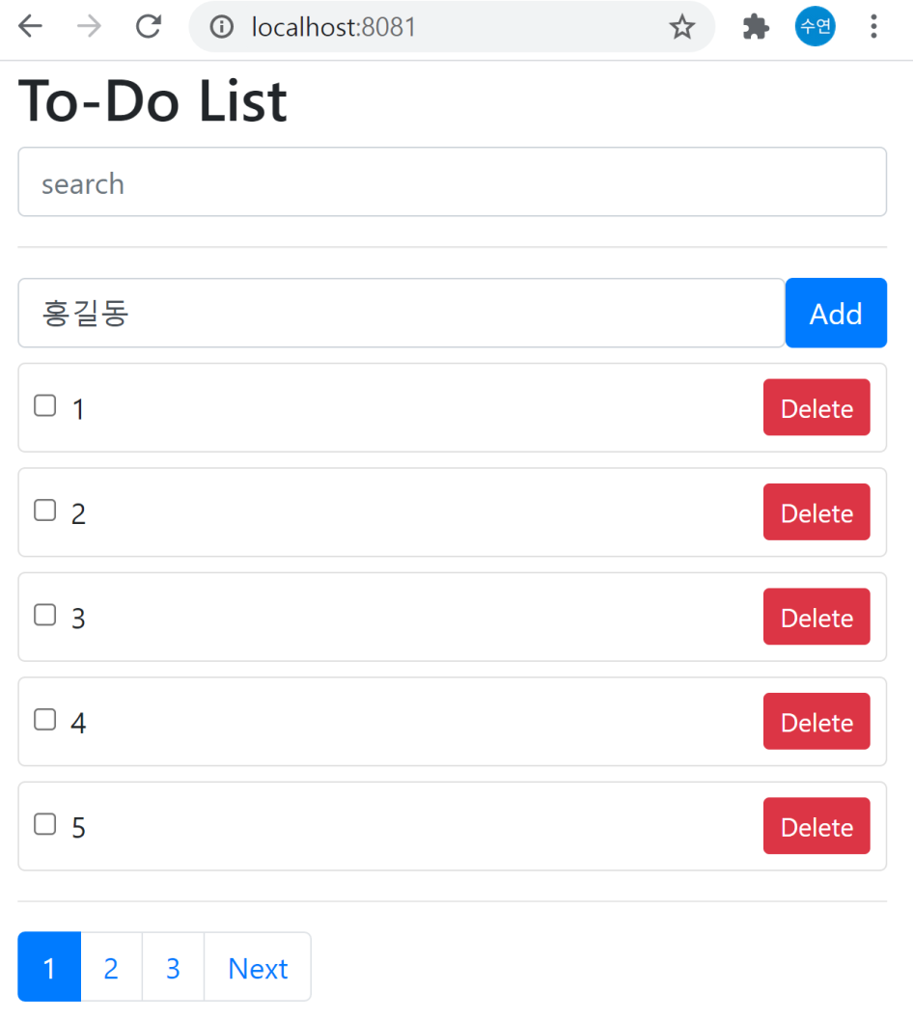
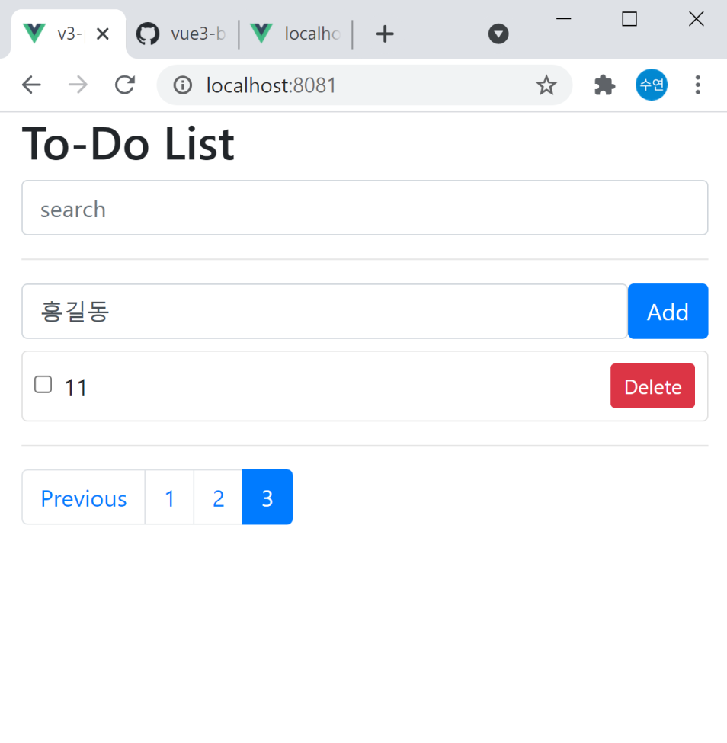
11개의 데이터가 있고 limit=5인 경우

